Slide 1
Projekt vývoje informačního systému Jaroslav Šmarda

Slide 2
Projekt vývoje IS na příkladu jednoduché aplikace pro evidenci knih a časopisů
Princip iteračního vývoj IS
1. krok – Analýza požadavků zákazníka
2. krok – Návrh
3. krok – Kódování
4. krok – Testování
Praktická ukázka vývojových nástrojů

Slide 3
Projekt vývoje IS a zákazník
Zákazník v centru vývoje
Dvě základní otázky na projekt:
Kolik to bude stát?
Jak dlouho to bude trvat?
1
2

Slide 4
Výsledek vývoje IS
funkce
to, co požadoval zákazník
čas
včas
náklady
podle rozpočtu

Slide 5
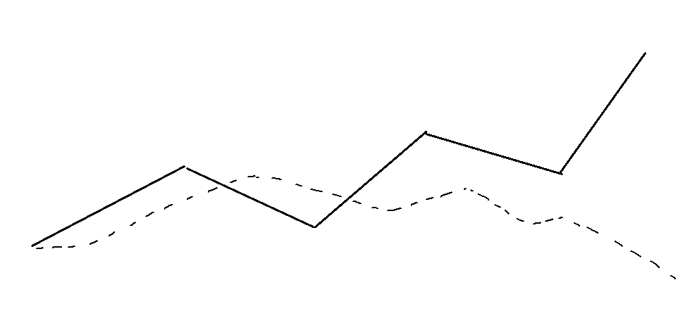
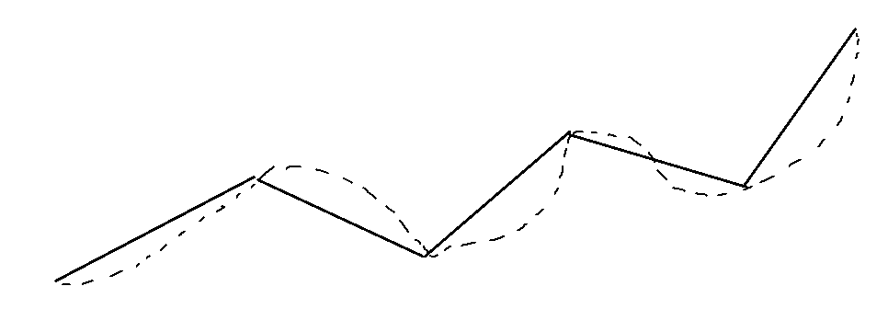
Iterace jako základ úspěšného vývoje
cíl
Bez iterací:
S iteracemi:
výsledek
cíl
výsledek

Slide 6
Iterace je víc než proces
Iterace
Iterace je obecný přístup k řešení každého procesu

Slide 7
4 kroky iterace
Požadavky – analýza požadavků zákazníka
Návrh řešení
Kódování – programování
Testování – ověřování
Požadavky
Návrh
Kódování
Testování

Slide 8
Každá iterace je mini-projekt
Požadavky
Návrh
Kódování
Testování
Požadavky
Návrh
Kódování
Testování
Požadavky
Návrh
Kódování
Testování
fungující
SW
fungující
SW
fungující
SW
SW není hotový, pokud nebyl implementován u zákazníka

Slide 9
1. krok iterace – Požadavky zákazníka
Název: Vypůjči knihu
Popis: Vytvořit záznam o výpůjčce knihy – jaká kniha, kdo, kdy půjčil, kdy vrátí
Název: Vyřaď poškozenou knihu
Popis:
Název: Zruš výpůjčku ztracené knihy
Popis:
Název: Vrať knihu
Popis: Vytvořit záznam o výpůjčce knihy – jaká kniha, kdo, kdy vrátit
Název: Zobraz seznam vypůjčených knih
Popis:
Název: Prodluž výpůjčku
Popis: Aktualizovat záznam o výpůjčce – údaj o datu vrácení a o kolikáté prodloužení se jedná
Název: Zobraz seznam výpůjček po lhůtě pro vrácení
Popis:
Název: Vlož novou knihu
Popis: Vložit nový záznam o nové knize
Název: Odešli upomínku na vrácení knihy
Popis:

Slide 10
Požadavky zákazníka
Získat co nejvíce informací od zákazníka (brainstorming)
Používané techniky:
Hraní rolí
vizualizace toho, co dělá SW
analytik dělá to, co SW, zákazník ho instruuje
Sledování
analytik sleduje zákazníka, co dělá, a hledá místa, kde pomůže SW

Slide 11
Požadavky zákazníka
Správný požadavek:
je psaný z pohledu zákazníka
je psaný v jazyce zákazníka
popisuje, co bude SW dělat pro zákazníka
je psaný jako tzv. případ užití (Use Case)

Slide 12
Požadavek – případ užití (Use Case)
Případ užití by MĚL:
popisovat jednu věc, kterou má SW dělat pro zákazníka
být psán v jazyce, kterému zákazník rozumí
být psán zákazníkem (zákazník to řídí, nemusí to psát)
být krátký

Slide 13
Požadavek – případ užití (Use Case)
Případ užití by NEMĚL:
být dlouhou esejí
používat technické termíny neznámé zákazníkovi
zmiňovat specifické technologie

Slide 14
Požadavky – odhad doby trvání (případu užití)
Případ užití:
definuje CO má SW dělat
nedefinuje JAK to má SW dělat
Odhad trvání:
definuje KDY to má být hotovo

Slide 15
Odhad doby trvání realizace požadavků v člověkodnech
Průměr z více odhadů
Případ užití | Můj odhad | Odhad - Petr | Odhad – Jana
Vypůjčit knihu |  | 3 | 2
Vrátit knihu |  | 4 | 5
Prodloužit výpůjčku |  | 3 | 3
Vložit novou knihu |  | 5 | 6
Vložit čtenáře |  | 4 | 3
Vyřadit poškozenou knihu |  | 5 | 4
Zrušit výpůjčku ztracené knihy |  | 6 | 5
Zobrazit seznam vypůjčených knih |  | 4 | 6
Zobrazit seznam výpůjček po lhůtě pro vrácení |  | 5 | 5
Odeslat upomínku na vrácení knihy |  | 10 | 9

Slide 16
Odhad doby trvání realizace požadavku
Zákazník předpokládá, že ….
Eliminovat nebo vyjasnit všechny skryté předpoklady
Každý přetrvávající skrytý předpoklad je rizikem

Slide 17
Odhad doby trvání realizace požadavků
Komunikovat se zákazníkem
Odhadnout dobu trvání (plánovací poker)
Vyjasnit skryté předpoklady
Dosáhnout konsensus

Slide 18
Plánování celého projektu
Náš dohad: 276 dní
Zákazník: 90 dní
Stanovení priorit pro jednotlivé požadavky – se zákazníkem
Verze 1.0 – milník 1.0
První verze distribuovaná zákazníkovi

Slide 19
Termín Verze 1.0 je ohrožen
Omezit zbytečné funkce
Vytvořit Verzi 1.0 co nejdříve
Soustředit se na základní funkce
Změnit priority požadavků

Slide 20
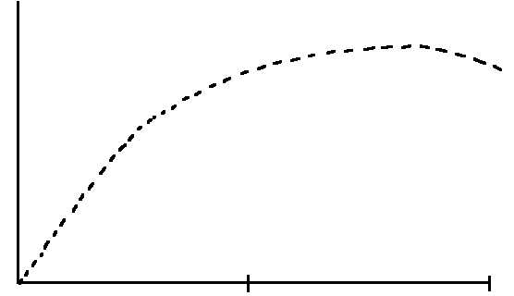
Projektový tým a výkonnost
Výkonnost
5
10
Počet členů týmu

Slide 21
Iterace a plán Verze 1.0
1. iterace
Název: Vlož novou knihu
Odhad: 5 dní
Priorita: 10
Název: Vlož čtenáře
Odhad: 3 dní
Priorita: 10
Název: Vypůjči knihu
Odhad: 4 dní
Priorita: 10
Název: Vrať knihu
Odhad: 3 dní
Priorita: 10
2. iterace
Název: Prodluž výpůjčku
Odhad: 3 dní
Priorita: 15
Název: Vyřaď poškozenou knihu
Odhad: 3 dní
Priorita: 20
Název: Zruš výpůjčku ztracené knihy
Odhad: 6 dní
Priorita: 20
Název: Zobraz seznam vypůjčených knih
Odhad: 4 dní
Priorita: 30
3. iterace
Název: Zobraz seznam výpůjček po lhůtě pro vrácení
Odhad: 5 dní
Priorita: 30
Název: Odešli upomínku na vrácení knihy
Odhad: 9 dní
Priorita: 40
Délka iterace – 1 měsíc – zhruba 20 pracovních dnů
Verze 1.0

Slide 22
Produktivita projektu
Produktivita projektu = poměr určující produktivní čas (menší než 1.0)
Zvolíme počáteční produktivitu 0.7
Podle skutečnosti v dalších projektech produktivitu upravíme
Skutečné trvání iterace
Odhad trvání iterace
Produktivita projektu

Slide 23
Reálné dny pro plánování projektu
1 kalendářní měsíc
20 pracovních dnů
14 reálných dnů
x Produktivita projektu
x 0.7

Slide 24
Tým a reálné plánování projektu
Počet člověkodnů pro plánování jedné iterace
Počet členů týmu |  | Pracovní dny jedné iterace |  | Produktivita projektu |  | Počet člověkodnů pro plánování jedné iterace
3 | X | 20 | x | 0.7 | = | 42
Počet člověkodnů pro Verzi 1.0
Počet iterací do Verze 1.0 |  | Počet člověkodnů pro jednu iteraci |  | Počet člověkodnů pro Verzi 1.0
3 | x | 42 | = | 126

Slide 25
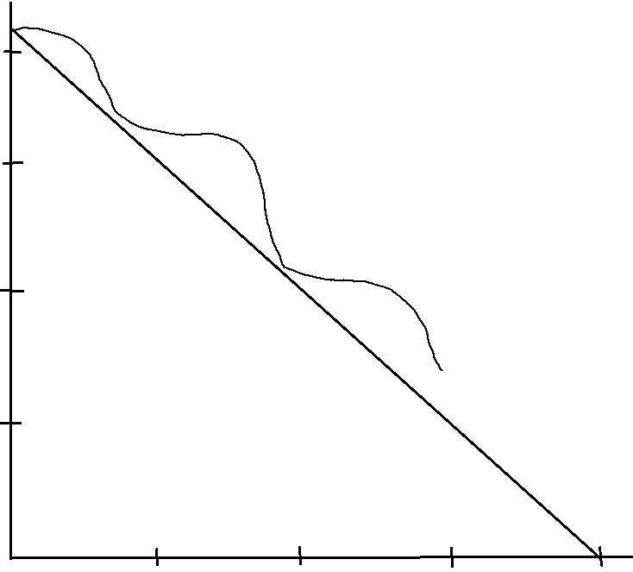
Přehled o stavu projektu
Opožděně proti plánu
42
40
Zbývající práce
Náskok proti plánu
Podle plánu
15
10
5
0
Zbývající dny

Slide 26
Rozdělení požadavků na úkoly
Požadavky jsou jednotky projektu z pohledu zákazníka, ale pro zpřesnění plánu je potřeba je rozdělit
Požadavek (případ užití) představuje skupinu úkolů

Slide 27
Rozdělení požadavků na úkoly
Úkol je práce (část požadavku) pro jednoho vývojáře
Úkol má:
název
popis
časový odhad v člověkodnech

Slide 28
Požadavek a úkoly
Název: Vlož novou knihu
Odhad: 5 dní
Priorita: 10
Počet člověkodnů
Úkol 1
Vlož autora/autory knihy
2
Úkol 2
Vlož název knihy
1
Úkol 3
Vlož kategorii knihy
1
Úkol 4
Vlož údaje o vydání a vydavateli
1

Slide 29
Stav plnění úkolů iterace
Případy užití | Rozpracováno | Dokončeno
 |  |  | Odloženo (odložené PU – případy užití)
 |  |  | Dokončeno (dokončené PU)
PU: Vlož knihu
U1
U1
U2
U2
PU: Vlož čtenáře
U1
U2
U1
U2
U3
PU: Vypůjči knihu
U1
U2
U3
PU: Vrať knihu
U1
U2

Slide 30
Návrh – objektově orientovaný návrh
Strukturování případu užití
Objekty:
podstatná jména v uživatelském příběhu
Kniha, čtenář, výpůjčka, upomínka
Atributy objektů:
vlastnosti objektů
Název knihy, autor knihy, údaje o vydání knihy, jméno čtenáře
Metody objektů:
slovesa v uživatelském příběhu
Vypůjčit knihu, vrátit knihu

Slide 31
Návrh - objekty
Objekt:
Černá skříňka, která s okolím komunikuje prostřednictvím svých metod
Zapouzdření (Encapsulation)

Slide 32
Objekt
Kombinuje data a funkce do jediné soudržné jednotky
Ukrývá svoje data za vrstvu funkcí

Slide 33
Objekt má
Identitu objektu:
jedinečný objektový odkaz (Object Reference)
něco jako adresa v paměti
Stav:
hodnoty atributů
Chování:
operace, které popisují chování objektu
implementace (realizace) operace se nazývá metoda
metody zpravidla mění stav (atributy) objektu

Slide 34
Návrh – Princip jediné odpovědnosti objektu (Single Responsibility Principle)
V textu jsou slovesa (metody) ve vztahu k více podstatným jménům (objektům) => Otázka: Ke kterému objektu patří metoda?
Odpovědnost je zde definována jako důvod ke změně

Slide 35
Návrh – Princip jediné odpovědnosti objektu (Single Responsibility Principle)
Každý objekt musí mít právě jeden důvod ke změně
Když dojde ke změně, víme, kam se podívat
Jinak malá změna vyvolá spoustu změn v programu (ripple effect – vlnění)

Slide 36
Princip jediné odpovědnosti
Objekt Kniha:
Metody:
Vložit knihu (Autoři, Název, Kategorie, Údaje o vydání a vydavateli, Klíčová slova)
Vyřadit knihu (Identifikace knihy)
Objekt Výpůjčka:
Metody:
Vypůjčit knihu (Identifikace knihy, Čtenář, Datum vrácení)
Vrátit knihu (Identifikace výpůjčky)
Prodlužit výpůjčku (Identifikace výpůjčky, Datum vrácení)

Slide 37
Návrh objektů – má být suchý (DRY)
Každá informace nebo chování jen na jednom místě
Použití abstrakce, vytknutí obecného chování
Výpůjčka knihy a výpůjčka skript NE (stejná funkcionalita)
Abstrakce Výpůjčka, která popisuje stejnou funkcionalitu pro knihu i skripta
špatně
správně

Slide 38
Kódování
Zdrojové kódy v programovacích jazycích např.:
Java, C++, C#, Objective C, Python

Slide 39
Kódování – Řízení konfigurace (CM – Configuration Management)
Během vývoje více verzí aplikace
Vývojové větve (branch)
Pokračování vývoje směrem k Verzi 2.0
Distribuce Verze 1.0

Slide 40
Kódování – Řízení konfigurace
Kdy větvit vývoj?
Jedině v případě, že je to nezbytně nutné!
Byla distribuována Verze zákazníkovi, ale pokračuje vývoj
Je potřeba udělat radikální změny v kódu

Slide 41
Kódování – Řízení konfigurace
Kdy nevětvit vývoj?
Při formálním rozdělení kódu do více zdrojových souborů
Pokud máte programátory, kteří nejsou schopni udržet zdrojový kód bez chyb

Slide 42
Kódování – sestavení (build) aplikace
Součásti projektu
Adresáře se zdrojovými texty a testy
Proces sestavení
Funkční aplikace (.exe, .msi apod.)
Binární soubory – např. obrázky a ikony
Knihovny, dll, jars
Soubory s definicemi projektu, XML soubory, aplikační konfigurace

Slide 43
Kódování – vývojové prostředí
Vývojové prostředí (IDE – Integrated Development Environment nebo SDK – Software Development Kit):
editor zdrojového kódu,
kompilátor,
program pro hledání chyb (debugger),
systém pro vizuální návrh grafického uživatelského rozhraní,
v případě objektově orientovaného programování také prohlížeč objektů (object browser)

Slide 44
Kódování – vývojové prostředí
Příklady IDE:
Microsoft Visual Studio (Windows),
Xcode (Mac OS, iOS),
NetBeans,
Eclipse

Slide 45
Testování
3 pohledy na vyvíjenou aplikaci:
Uživatelé vidí aplikaci jako černou skříňku (black box)
Zajímají se jen o funkcionalitu
Testeři vidí aplikaci jako šedou skříňku (grey box)
Sledují například, zda aplikace uvolnila všechny zdroje OS
Vývojáři vidí aplikaci jako bílou skříňku (white box)
Sledují i kvalitu zdrojového kódu, návrh objektů apod.

Slide 46
Testování aplikace jako černé skříňky
Funkcionalita:
Jaké výstupy odpovídají vstupům?
Ověření vstupních hodnot:
Je možno zadat 30. 2. 2011?
Graficky korektní výstupy
např. tabulky
Přechody mezi stavy
Hraniční případy
31.12.,
vstupní hodnoty mimo hranice (13. měsíc)

Slide 47
Testování aplikace jako šedé skříňky
Podobné jako u černé skříňky, ale zaměřené víc systémově než uživatelsky
Přihlašování do aplikace
Komunikace s jinými systémy – předávané soubory
Systémem přidaná kontrolní data – např. kontrolní součty v datech
Kontrola systémového prostředí po skončení aplikace – jsou zrušeny pracovní soubory, jsou uzavřeny všechny procesy?

Slide 48
Testování aplikace jako bílé skříňky
Ke každému programu další program jako testovací
Testování všech větví programu
Chyby a odpovídající hlášení
Fungování podle dokumentace
Správná Hlášení systémových omezení – vyčerpána paměť

Slide 49
Testy řízený vývoj aplikací
Nejprve test, pak teprve program
Často objektově orientovaný vývoj
Nejprve test prázdného objektu, pak teprve implementace metod

Slide 50
Distribuce Verze 1.0
Uzavřeno testování jako bílé skříňky
programátoři
Uzavřeno testování jako šedé skříňky
tester
Uzavřeno testování jako černé skříňky
zadavatel požadavků – případů užití
Finální sestavení a distribuce Verze 1.0 zákazníkovi
pro Windows soubor .msi – Microsoft Installer nyní Windows Installer
Zahájení iterací pro Verzi 2.0

